Slide 1
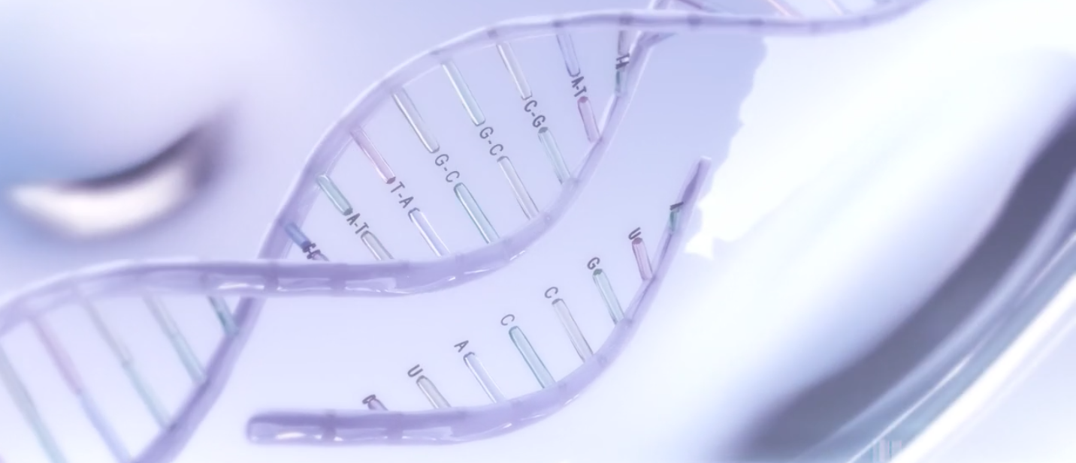
Яна Фурманова
ЭПИГЕНЕТИКА
Невидимый Командир Генома
19 Апреля 2018
Защита Реферата

Slide 2
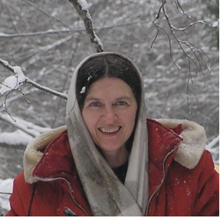
Оглавление
3
Актуальность
Цель
Задачи
Основные Выводы
Заключение
Ноздрачева А.Н.
4
Консультант
5
7
Воробьева Е.А.
13
Рецензент
19 Апреля 2018
2

Slide 3
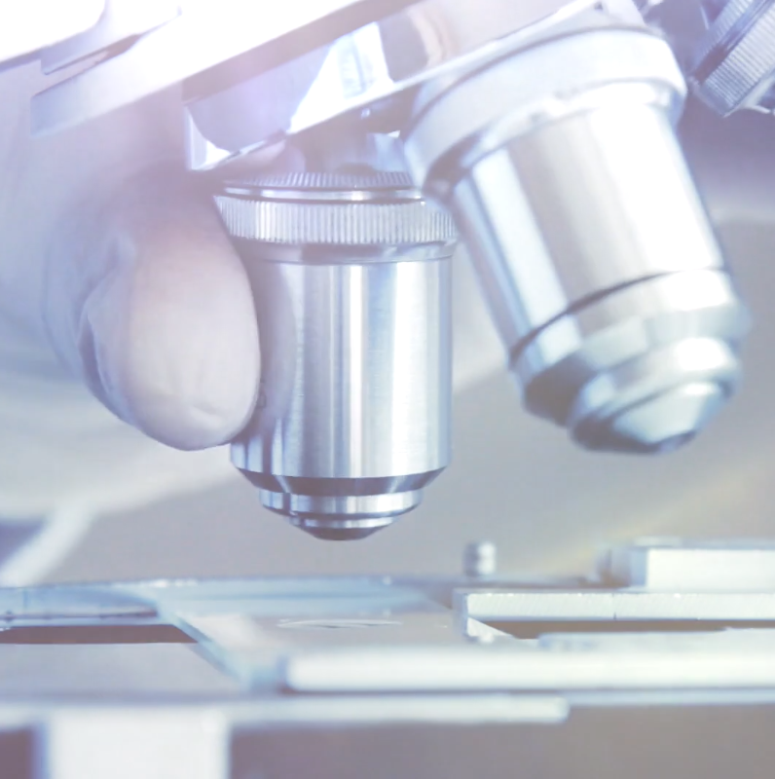
Эпигенетика — довольно молодое направление современной науки
Но уже сейчас можно говорить о ее преимуществах:
1
Возможность ученым создавать новые фармацевтические препараты
2
У людей появился механизм влияния на наследственность
Актуальность
19 Апреля 2018
3

Slide 4
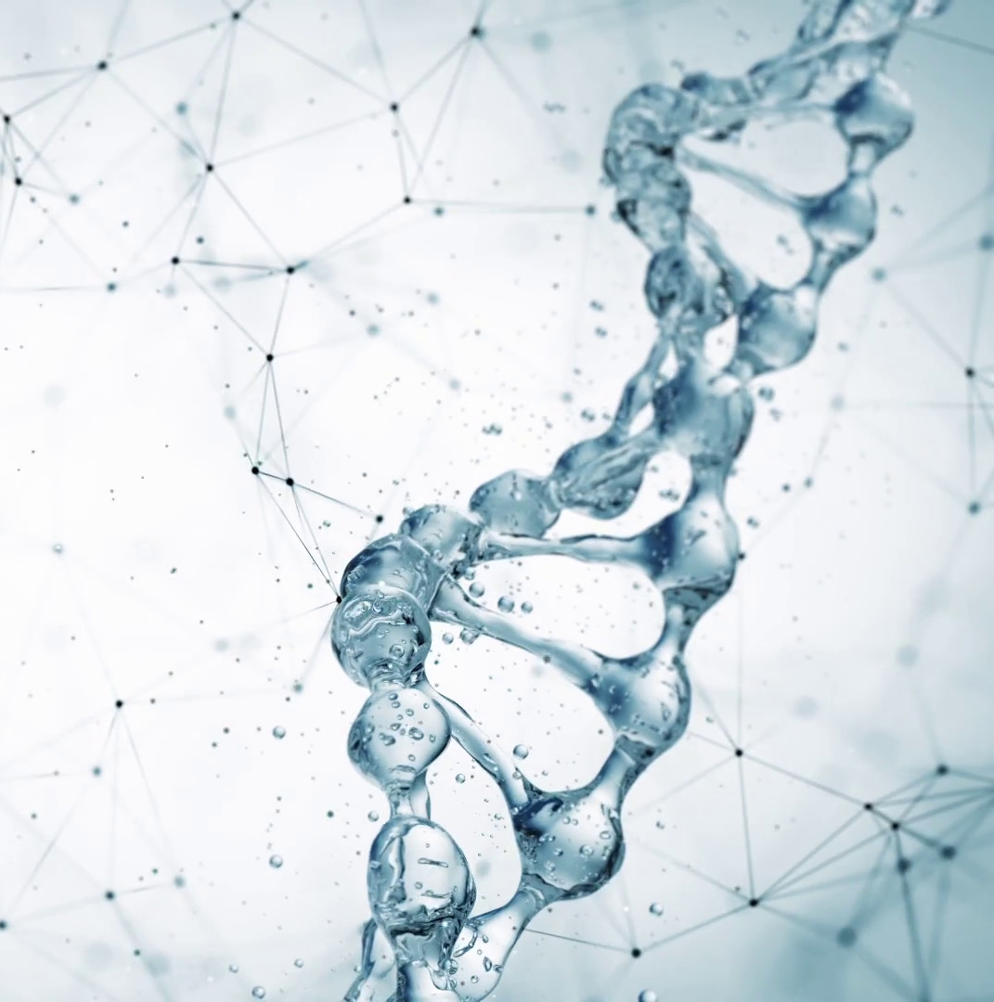
В работе я постаралась ответить на актуальный вопрос
?
Может ли человек повлиять на наследственность, а значит, на потомство
Цель
19 Апреля 2018
4

Slide 5
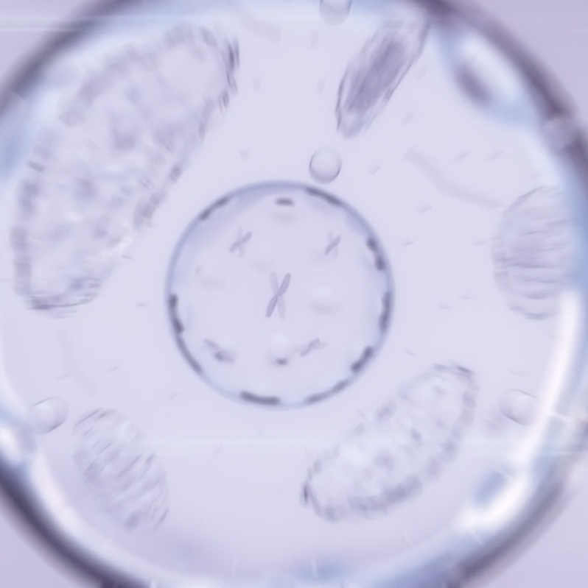
Для первой главы были поставлены следующие задачи
1
Собрать и представить вводную теоретическую информацию по теме генетики: наследственная информация и ее реализация
2
Изучить и ознакомиться с понятием “эпигенетика”
3
Изучить и описать работу трех эпигенетических механизмов
Задачи
19 Апреля 2018
5

Slide 6
Для второй главы были поставлены следующие задачи
4
Изучить, передаются ли дочерним клеткам эпигенетическая информация, записанная в памяти материнских клеток
5
Привести примеры наблюдений за наследованием приобретенных признаков
Задачи
19 Апреля 2018
6

Slide 7
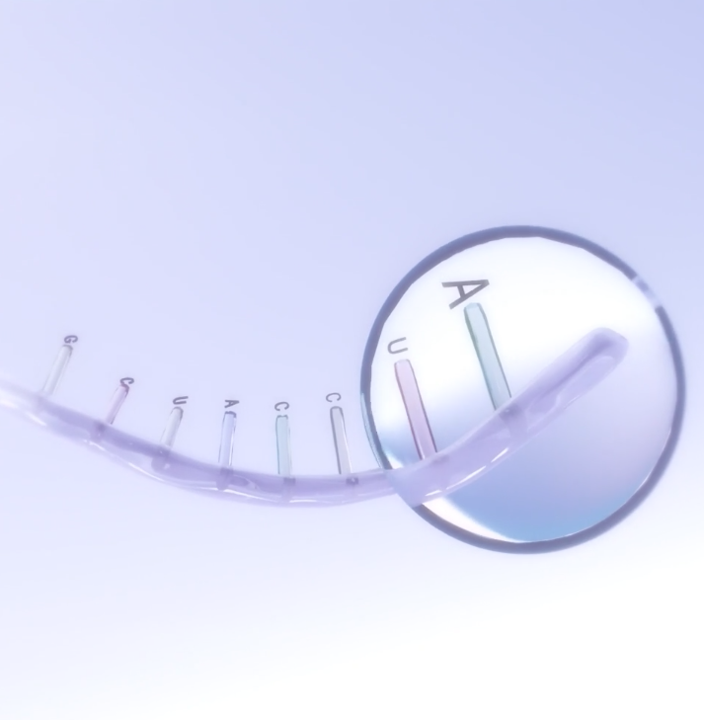
Можем ли мы контролировать свои гены?
Влияние Внешних Факторов
Наследование Приобретенных Признаков
Эпигеном
Работа Генома
Эпигеном
19 Апреля 2018
7

Slide 8
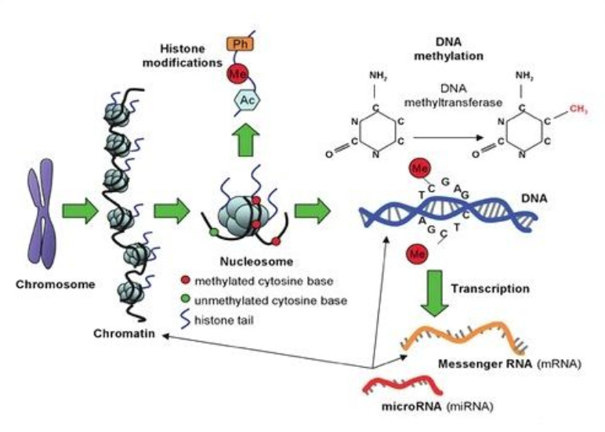
Следующие механизмы влияют на экспрессию гена
Эпигенетические переключатели
ДНК-метилирование
Гистоновые белки
РНК-интерференция
Глава 1
Работа Эпигенома
19 Апреля 2018
8

Slide 9
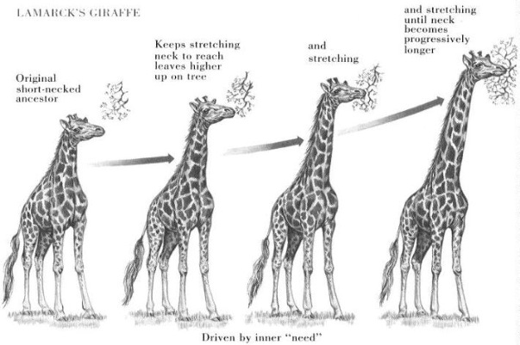
Теория Ж.Б. Ламарка основывается на наследовании благоприобретённых признаков
Влияние внешних факторов на развитие организма
Наследование приобретенных признаков путем передачи эпигенома
Глава 2
Теория Ж.Б. Ламарка
19 Апреля 2018
9

Slide 10
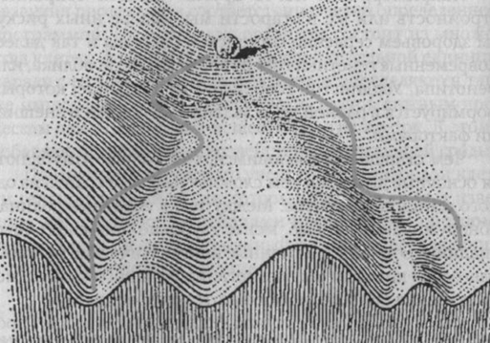
Окружающая среда постоянно определяет развитие организма
Составляющие эпигенетического ландшафта
Рельеф - изображение генома
Долина - множество теоретически возможных эпигеномов
Глава 2
Концепция Эпигенетического Ландшафта
19 Апреля 2018
10

Slide 11
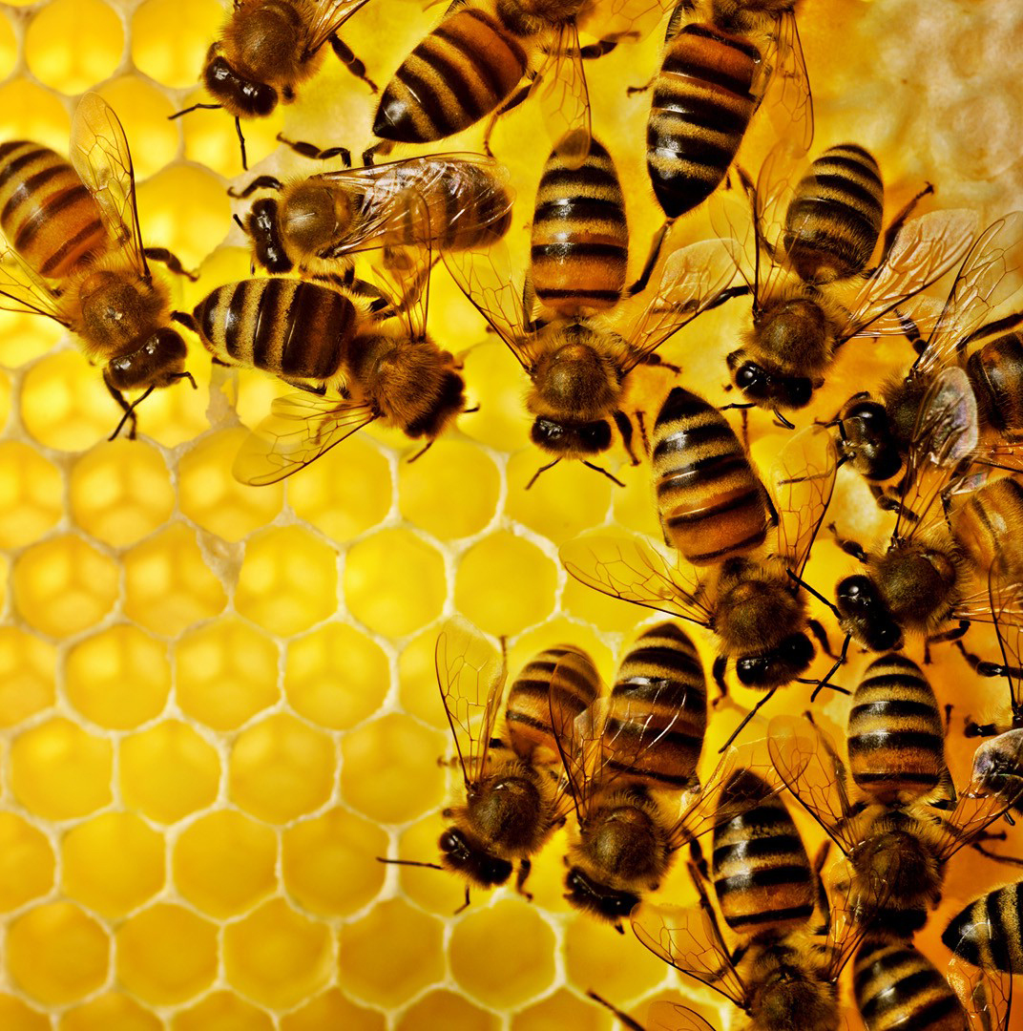
Питание является одним из примеров внешних факторов
Ученые выяснили, что особый компонент маточного молочка, или “Королевского желе”, влияет на развитие личинок пчел-самок
!
Глава 2
Жизненная Ориентация Медоносных Пчел
19 Апреля 2018
11

Slide 12
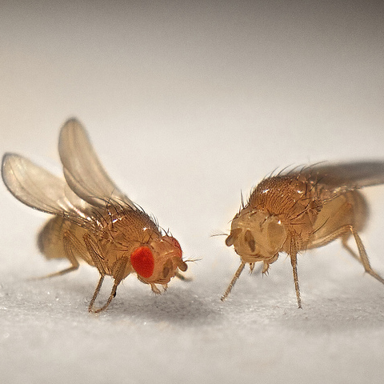
Последующие потомства сохраняют новый признак даже при отсутствии внешнего раздражителя
В 1998 г. Ренато Паро провел уникальный эксперимент, подтверждающий факт наследование эпигенома у дрозофил
Ученому удалось проследить эпигенетическое наследование до 6 поколения
Глава 2
Эпигенетическое Наследование у Животных
19 Апреля 2018
12

Slide 13
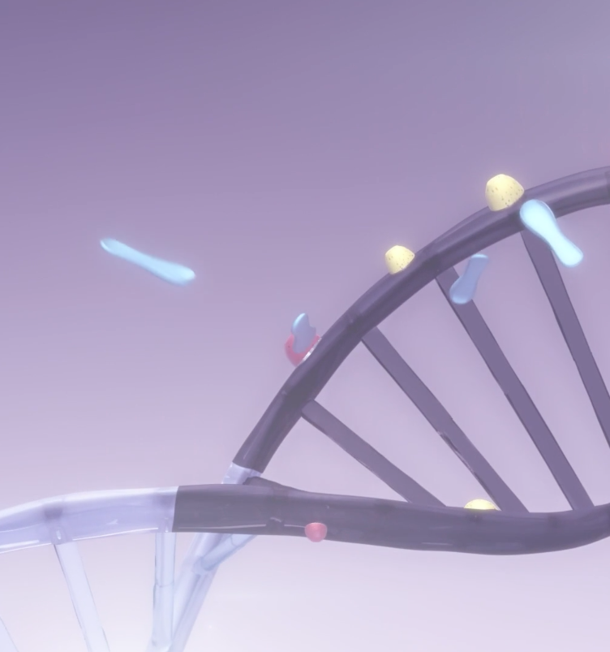
В результате исследования были сделаны следующие выводы
1
Открытия в области эпигенетики помогут современной медицине создать новое поколение лекарственных препаратов
2
На примерах с растениями можно убедиться в наследовании приобретенных признаков
У человека развитие половых и соматических клеток разделено, а значит, сложно проследить момент передачи эпигенома потомкам
3
Заключение
19 Апреля 2018
13

Slide 14
Источники
Богданова, Т.Л. Биология: Справочник для школьников и поступающих в вузы. Курс подготовки к ГИА, ЕГЭ и дополнительным вступ. испытаниям в вузы / Т.Л. Богданова, Е.А. Солодова. Москва, изд-во АСТ-ПРЕСС КНИГА, 2016. - 816 с.
Ванюшин, Б. Ф. Материализация эпигенетики или небольшие изменения с большими последствиями / Б. Ф. Ванюшин // 2005. – 2 с.
Вахрушев А.А. Биология 9 кл. Порядок в живой природе / А.А. Вахрушев, О.В. Бурский, А.С. Раутиан, Е.И. Родионова. - Москва, изд-во Баласс, 2013. - 352 с.
Шпорк, П. Читая между строк ДНК. Второй код нашей жизни, или книга, которую нужно прочитать. - Москва, изд-во Ломоносовъ, 2017. - 272 с.
19 Апреля 2018
14

Slide 15
Яна Фурманова
Спасибо за Внимание
Вопросы?
19 Апреля 2018
Защита Реферата

